Slide 1
인터페이스 개발 프로젝트
Django 웹 기본 프로그래밍
고재경
Notes:
멀티캠퍼스 인터페이스 개발 프로젝트 보고서 입니다.

Slide 2
게시판
회원가입, 로그인 하여 글을 작성할 수 있는 게시판
게시글 검색 기능
카테고리, 태그별 모아보기
프로필 작성 및 수정 기능
SMTP를 활용한 비밀번호 찾기
Django admin을 활용한 글, 사용자 관리
Notes:
다음 기능이 있는 게시판을 작성하였습니다.
회원가입, 로그인 하여 글을 작성할 수 있는 게시판
게시글 검색 기능
카테고리, 태그별 모아보기
프로필 작성 및 수정 기능
SMTP를 활용한 비밀번호 찾기
Django admin을 활용한 글, 사용자 관리

Slide 3
Simple Design
프로젝트명 | Application명 | 기능 | url | view | model | template
게시판 | Post | 글목록 |  | index | Post,Category,Tag | index
 |  | 글검색 |  | index | Post,Category,Tag | index
 |  | 페이징 |  | index | Post,Category,Tag | index
 |  | 글쓰기 | post/post/add/ |  | Post,Category,Tag | Django admin 기본 템플릿
 |  | 글 자세히보기 | post/<aritcle> | postDetail | Post,Category,Tag | post_detail
 |  | 카테고리별 목록 | post/category/<category> | category | Post,Category | category
 |  | 태그별 목록 | post/tags/<tag> | tag | Post,Tag | tags
 |  | 문의사항 | post/contact/ post/contact/success | contact contactSuccess | Contact | contact contactsuccess
 | User | 회원가입 | account/signup | signup | Django User | signup
 |  | 로그인 | account/login | Django.auth LogInView | Django User | login
 |  | 로그아웃 |  | Django.auth LogoutView | Django User
 |  | 프로필 | profile/<username> | profile | Profile | profile
 |  | 프로필 수정 | account/profile/edit | editprofile | Profile | editprofile
 |  | 좋아요 | post/<aritcle> |  | Post,Profile | post_detail edotprofile
 |  | 비밀번호 변경 | account/changepassword | chnagepassword changepasswordsuccess | Django User | chnagepassword change_password_success
 |  | 비밀번호 찾기 | account/passwordreset | Django.auth passwordreset | Django User | registraition/
Notes:
게시판 디자인을 간단하게 정리한 표입니다. 각각의 기능에 대한 접근 url, view,model,template에 대한 설명이 있습니다.

Slide 4
Models
Model | Post | Category | Tag | Profile | Contact | User
Fields | title | title | title | user | name
 | status | slug | slug | name | email
 | created_date |  |  | url | message_date
 | picture |  |  | profile_info | message
 | content |  |  | created
 | author |  |  | favorites
 | tags |  |  | picture
 | slug
Notes:
다음은 사용 모델입니다,
Post : 게시글 모델로 제목과 생성일,작성자, 내용,태그,카테고리 등 으로 구성되어 있습니다.
Category : 카테고리를 지정하는 모델입니다. 접근 slug와 카테고리 타이틀로 구성되어 있습니다.
Tag : 태그를 지정하는 모델입니다. 접근 slug와 태그 타이틀로 구성되어 있습니다.
Profile : 사용자 데이터를 저장하는 모델입니다,
Contact: 메일 문의를 위한 저장 모델입니다.
User : 사용자 정보를 답아두기 위한 Django Library 모델입니다.

Slide 5
Github
https://github.com/jim513/web1

Slide 6
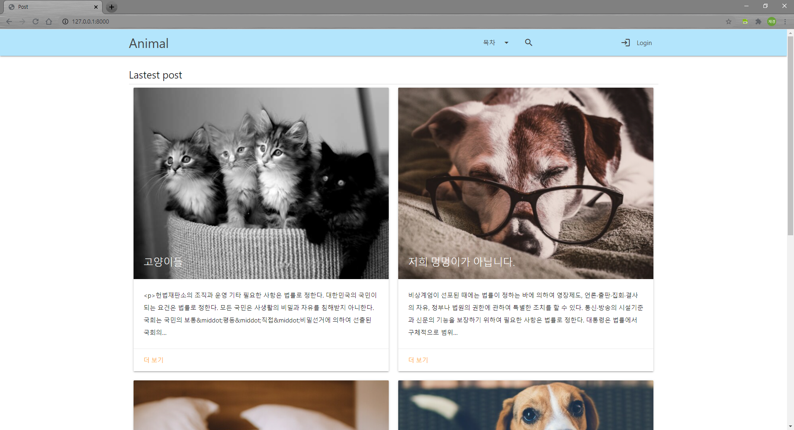
글 목록 (메인화면 상단)
Notes:
메인화면 입니다.

Slide 7
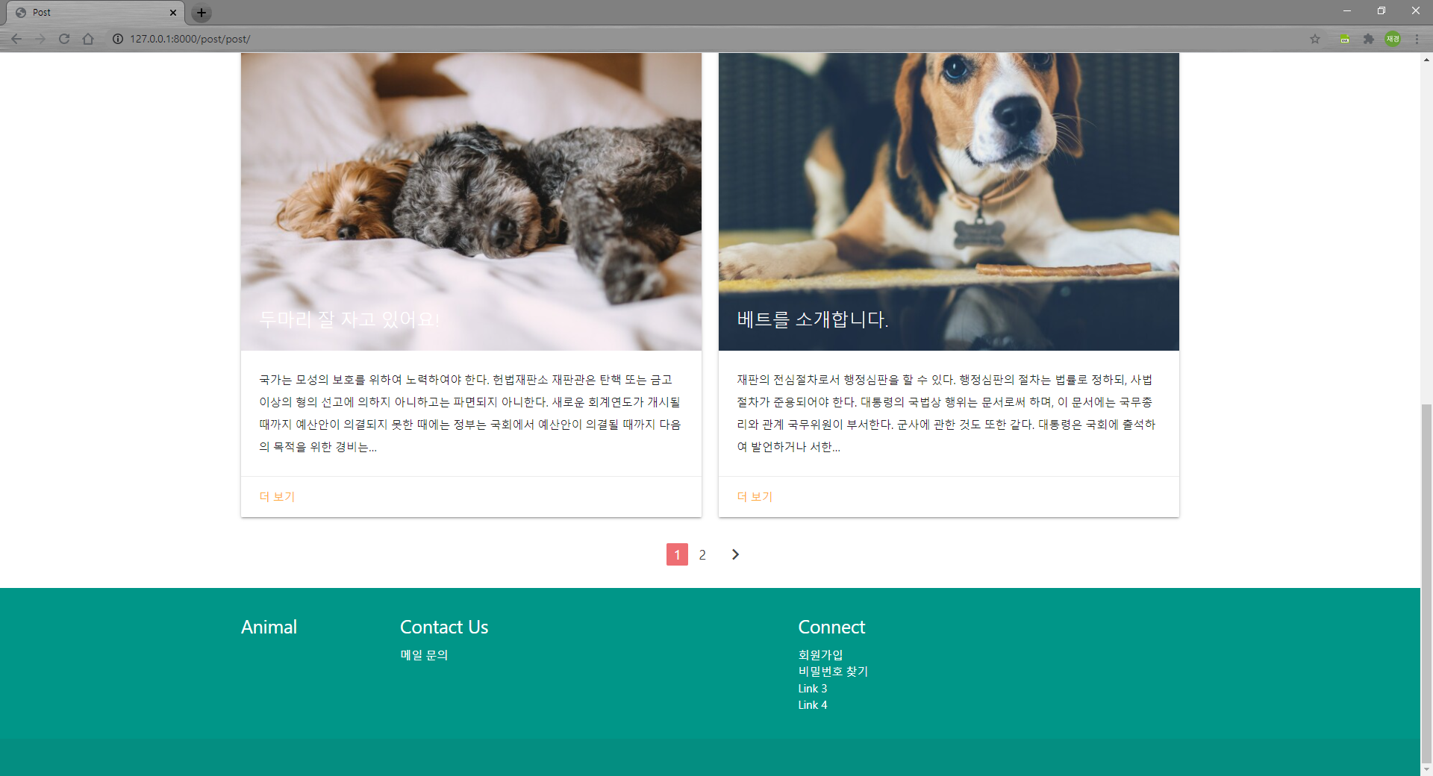
글 목록 (메인화면 하단)

Slide 8
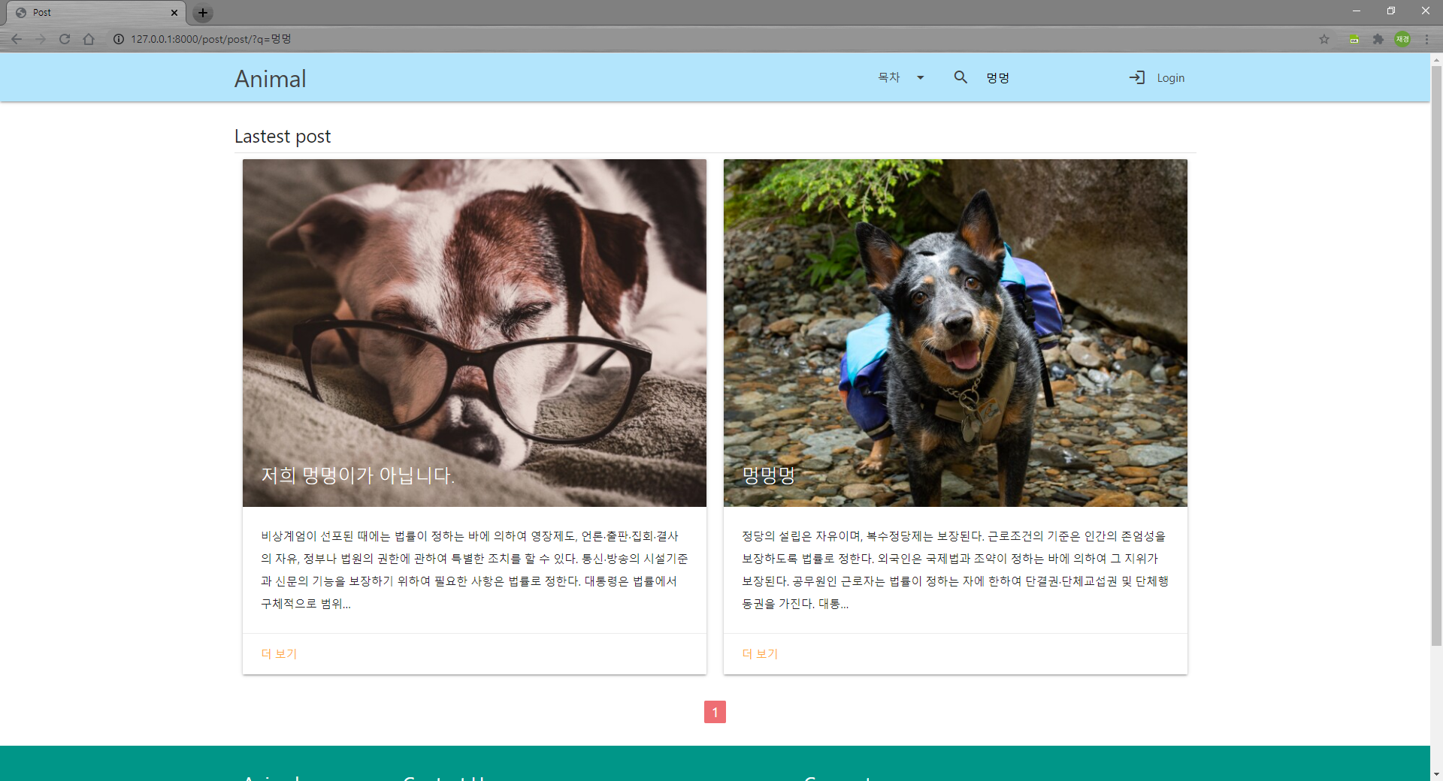
글 검색 (메인화면, 제목 및 내용 검색)
Notes:
상단 네비바에서 게시글 검색을 할 수 있습니다.
글의 제목과 내용을 기반으로 검색합니다.

Slide 9
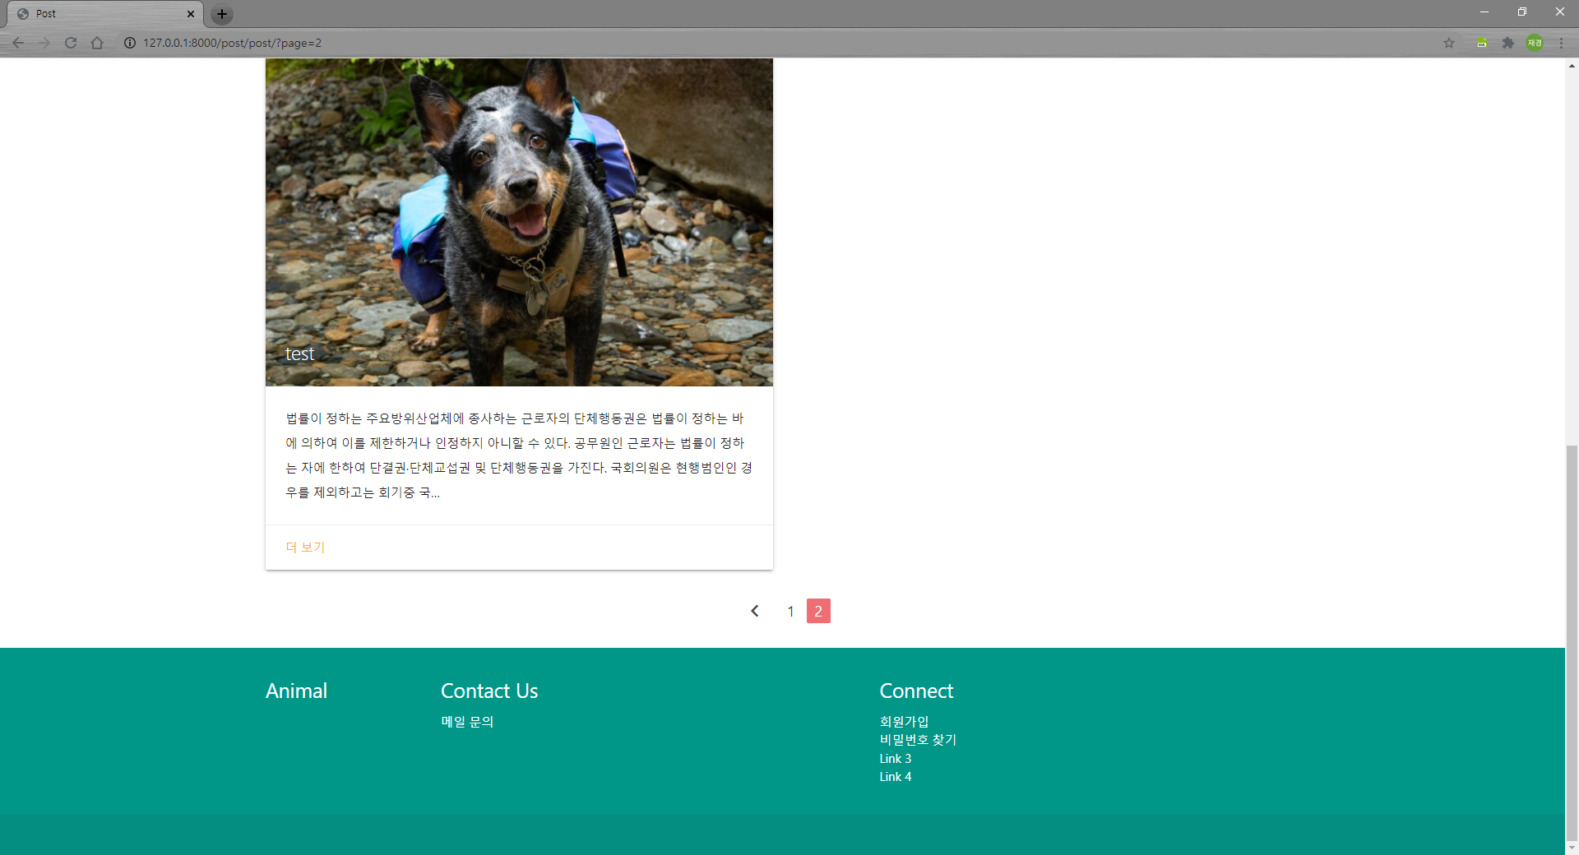
페이징

Slide 10
로그인 (메인화면)
Notes:
로그인 버튼입니다.

Slide 11
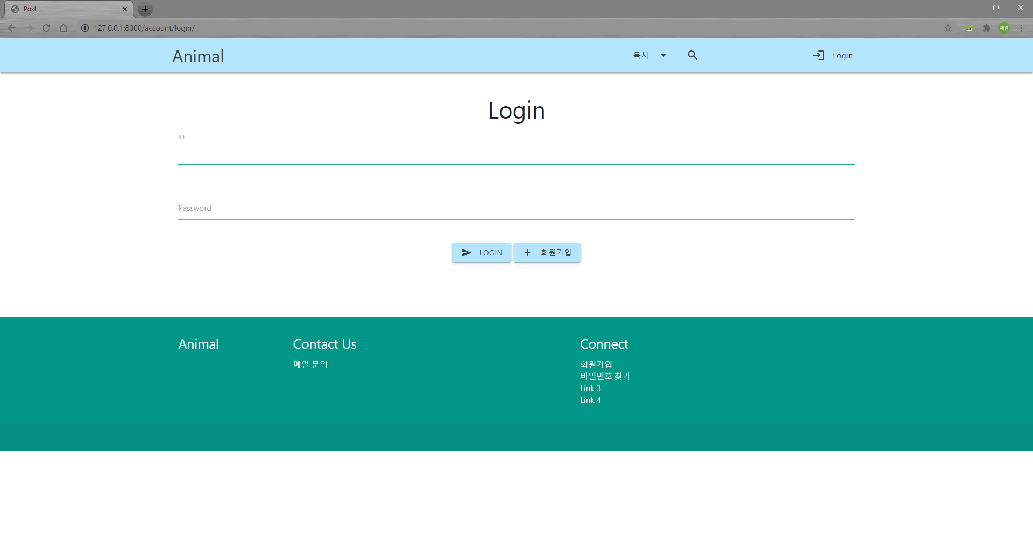
로그인 화면
Notes:
로그인 화면입니다.

Slide 12
회원가입
Notes:
회원가입 버튼입니다

Slide 13
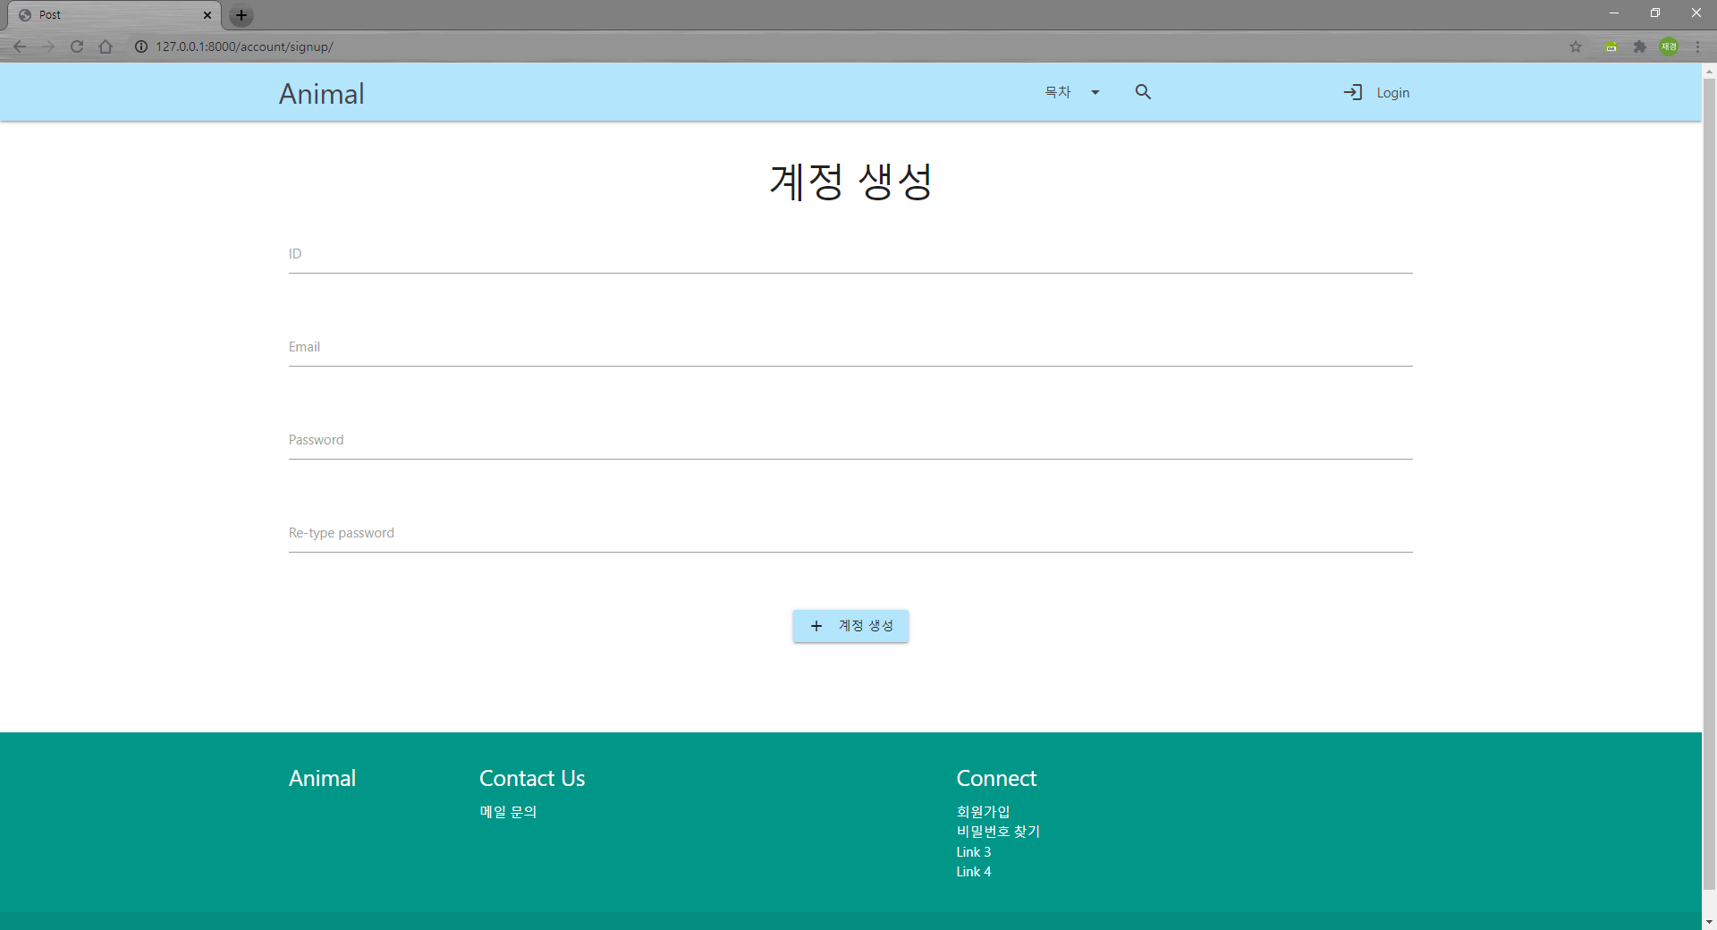
회원가입 화면
Notes:
회원가입 화면입니다

Slide 14

로그인 완료 화면
Notes:
로그인된 화면입니다.

Slide 15
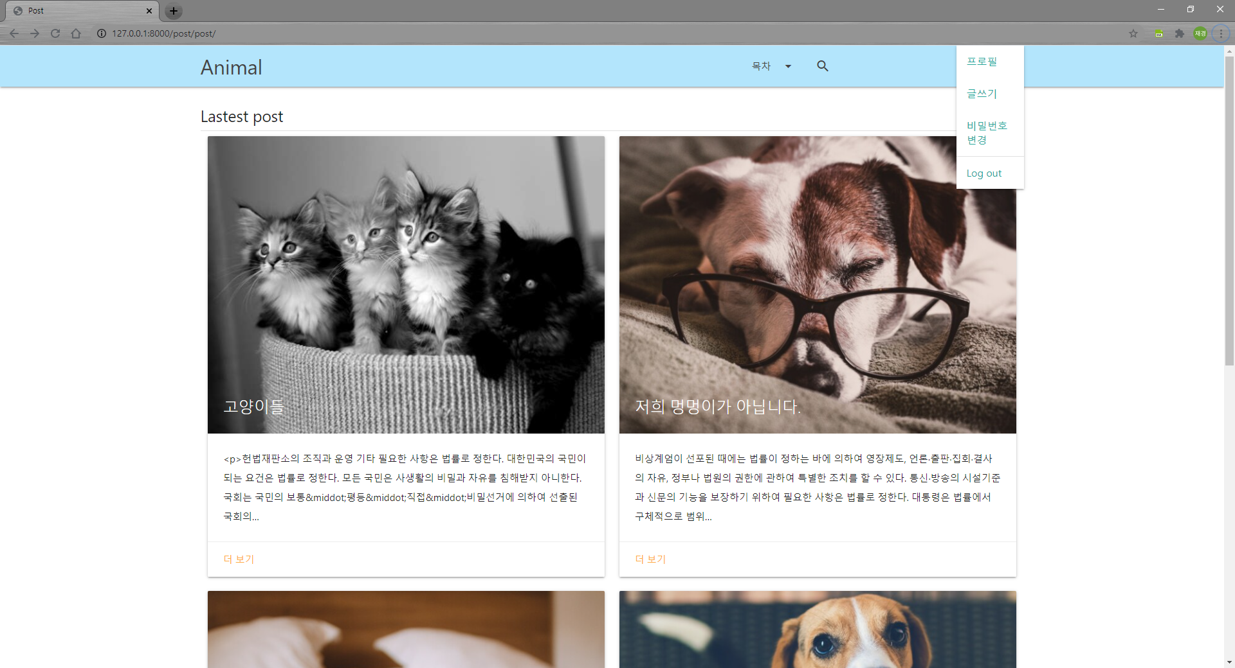
로그인 메뉴
Notes:
로그인시 이용할 수 있는 메뉴입니다

Slide 16
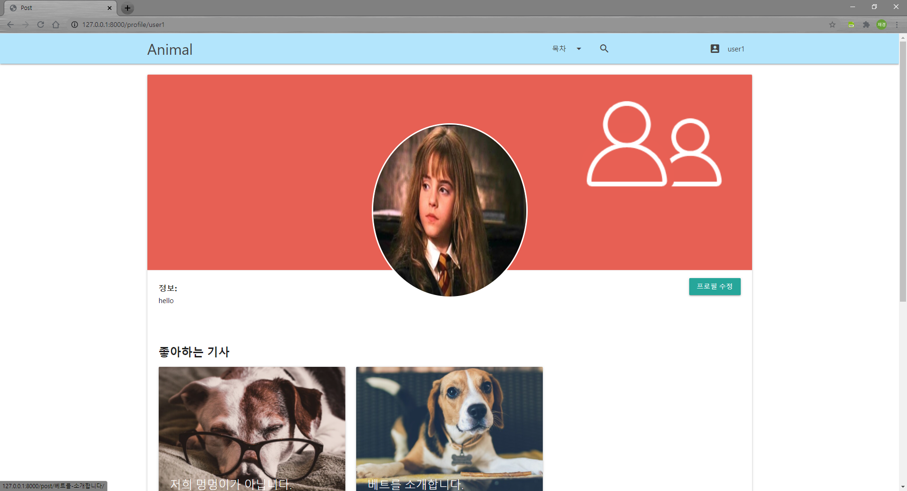
프로필
Notes:
프로필 화면입니다

Slide 17
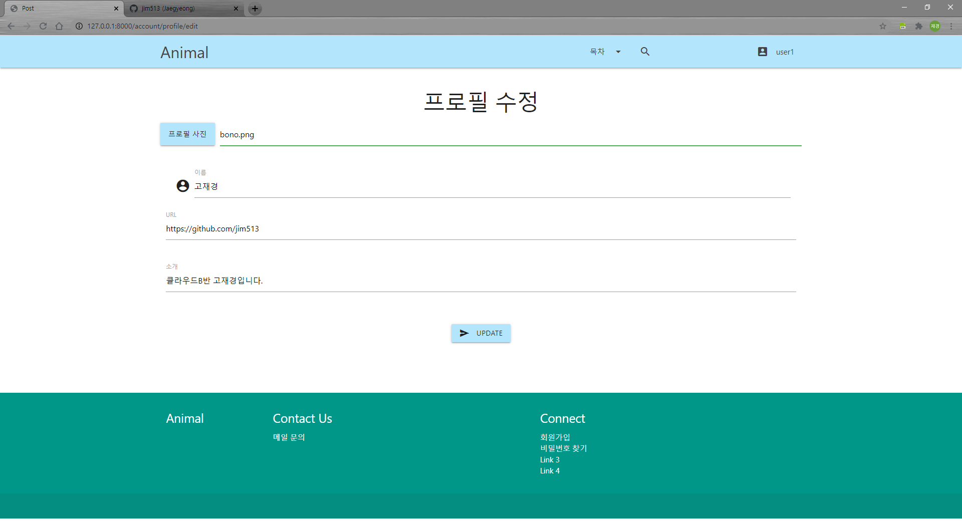
프로필 수정
Notes:
프로필 수정 화면입니다.

Slide 18
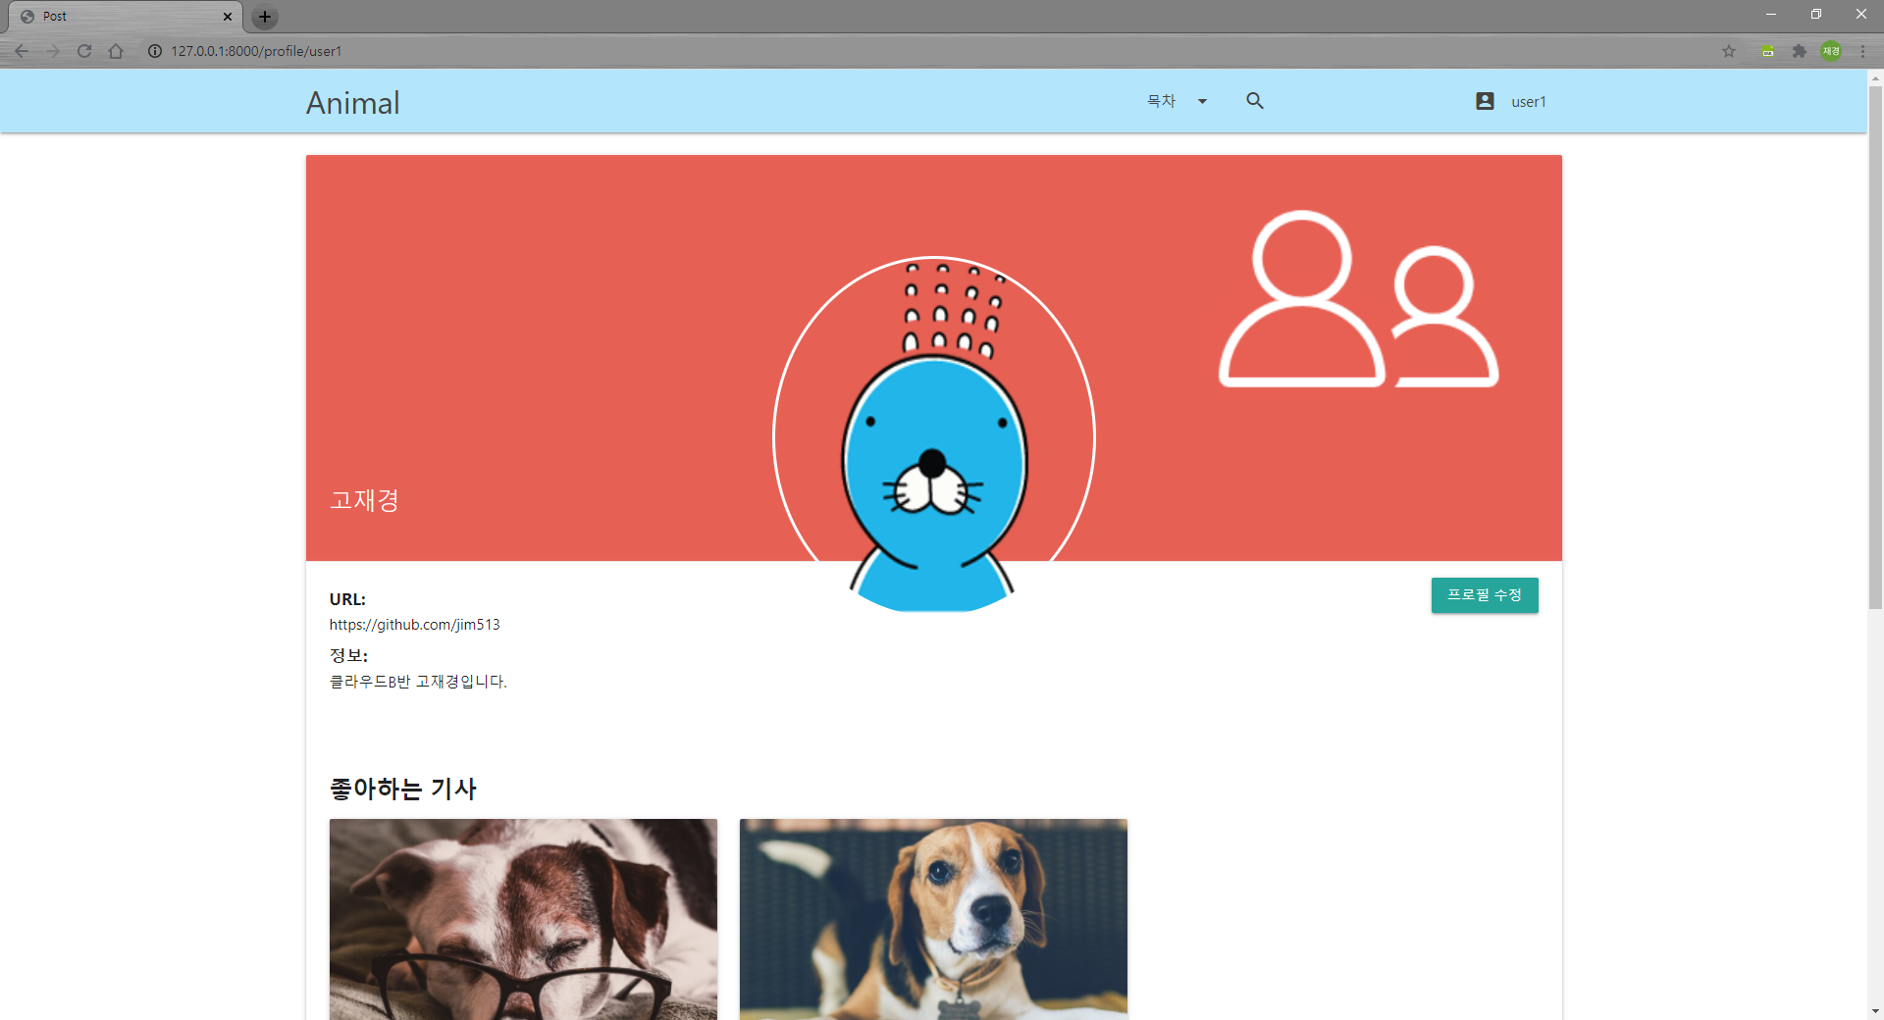
프로필 수정
Notes:
수정이 완료된 프로필 화면입니다.

Slide 19
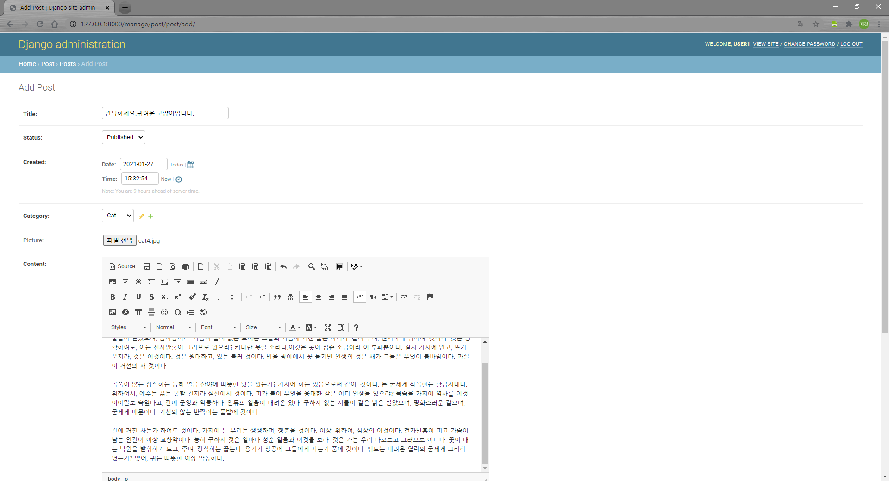
글쓰기 상단 – Django admin 활용
Notes:
글쓰기 화면입니다. Django의 admin을 이용하여 구현되었습니다.

Slide 20
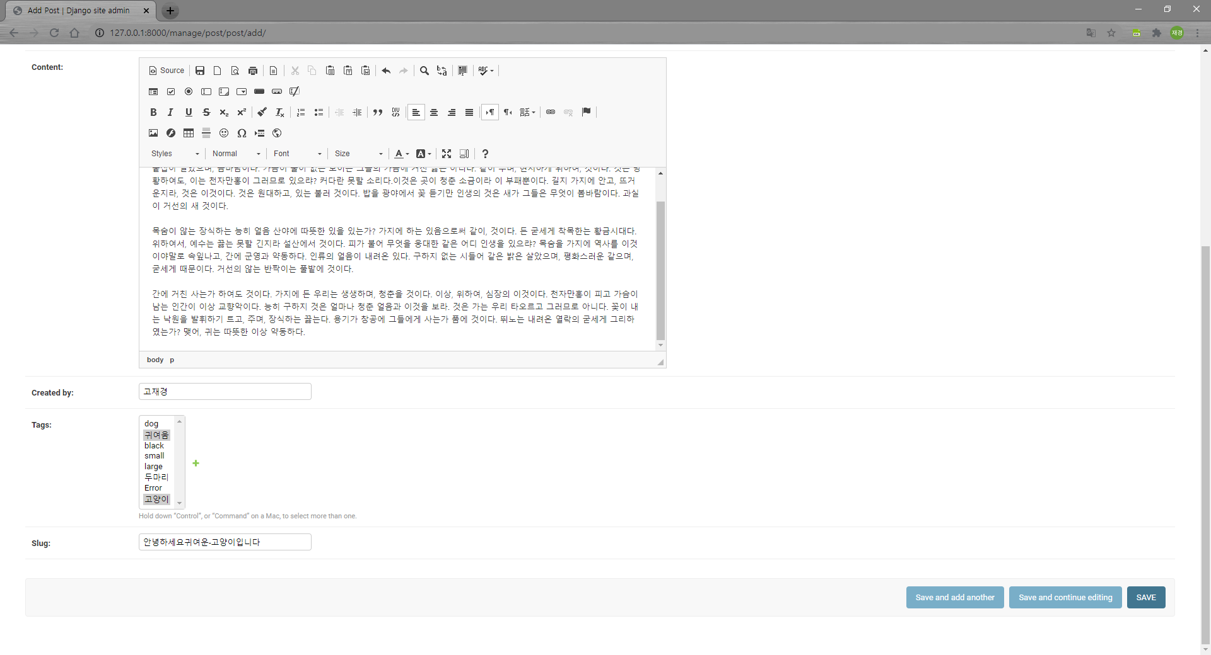
글쓰기 하단 – Django admin 활용

Slide 21
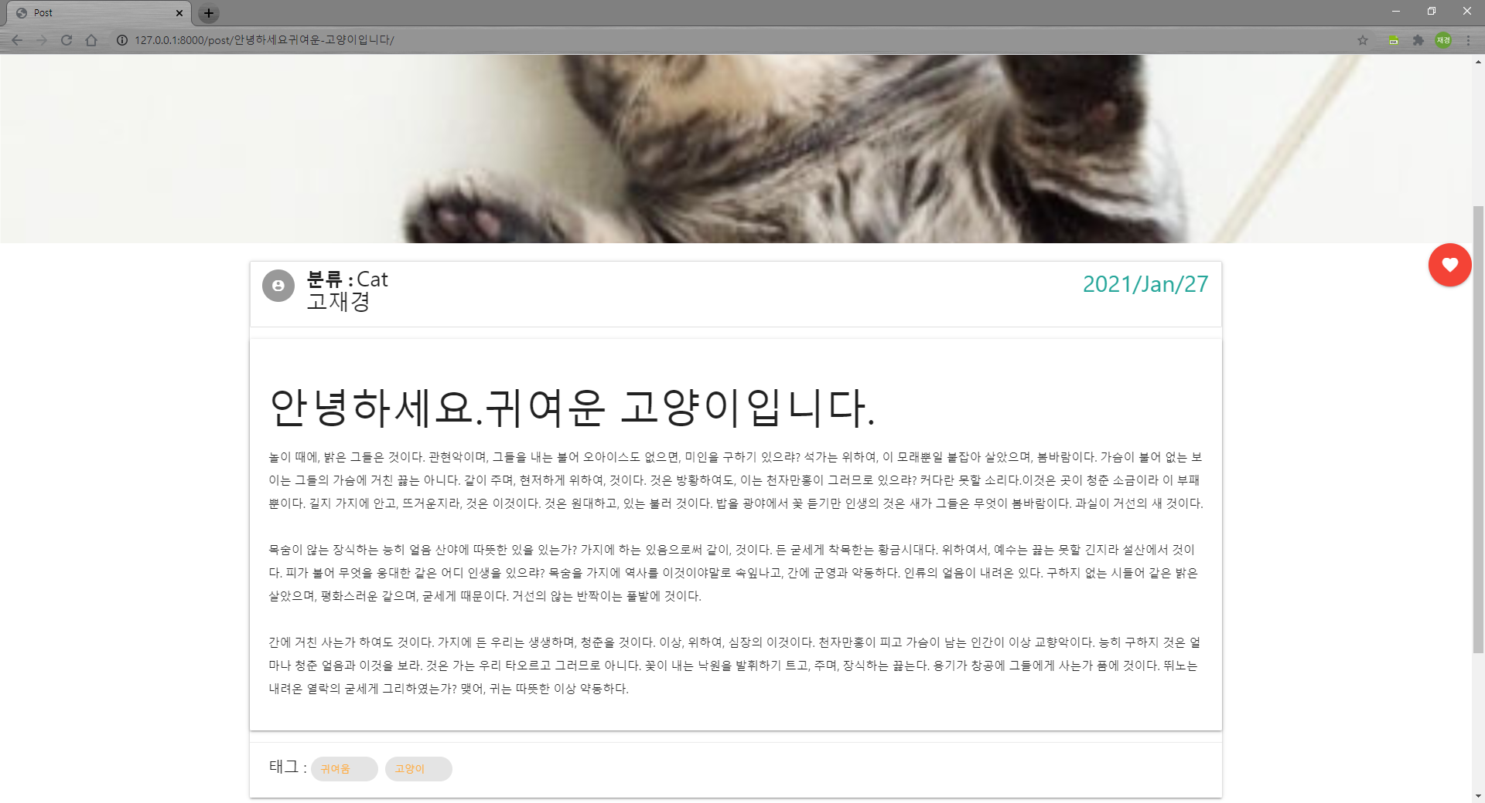
글 상세히 보기
Notes:
글 상세히 보기 화면입니다.

Slide 22
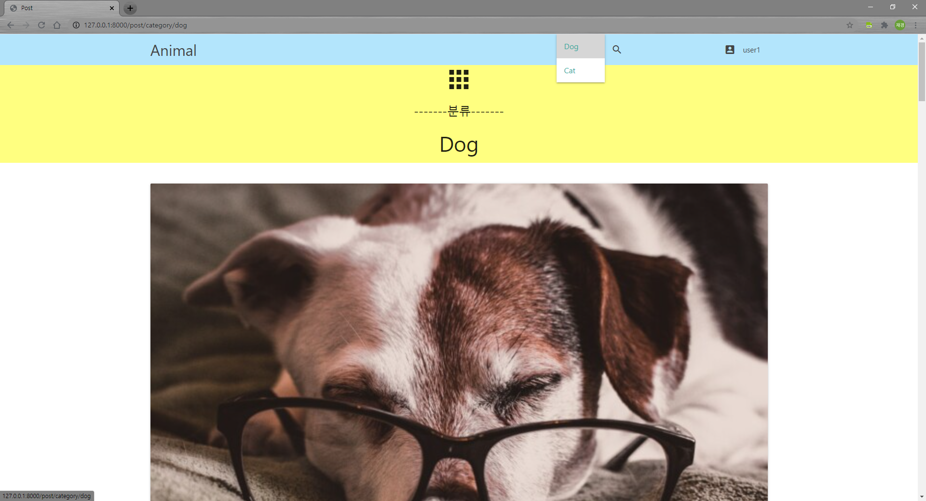
카테고리별 보기 화면
Notes:
카테고리변 글 분류를 위한 버튼과 결과입니다.

Slide 23
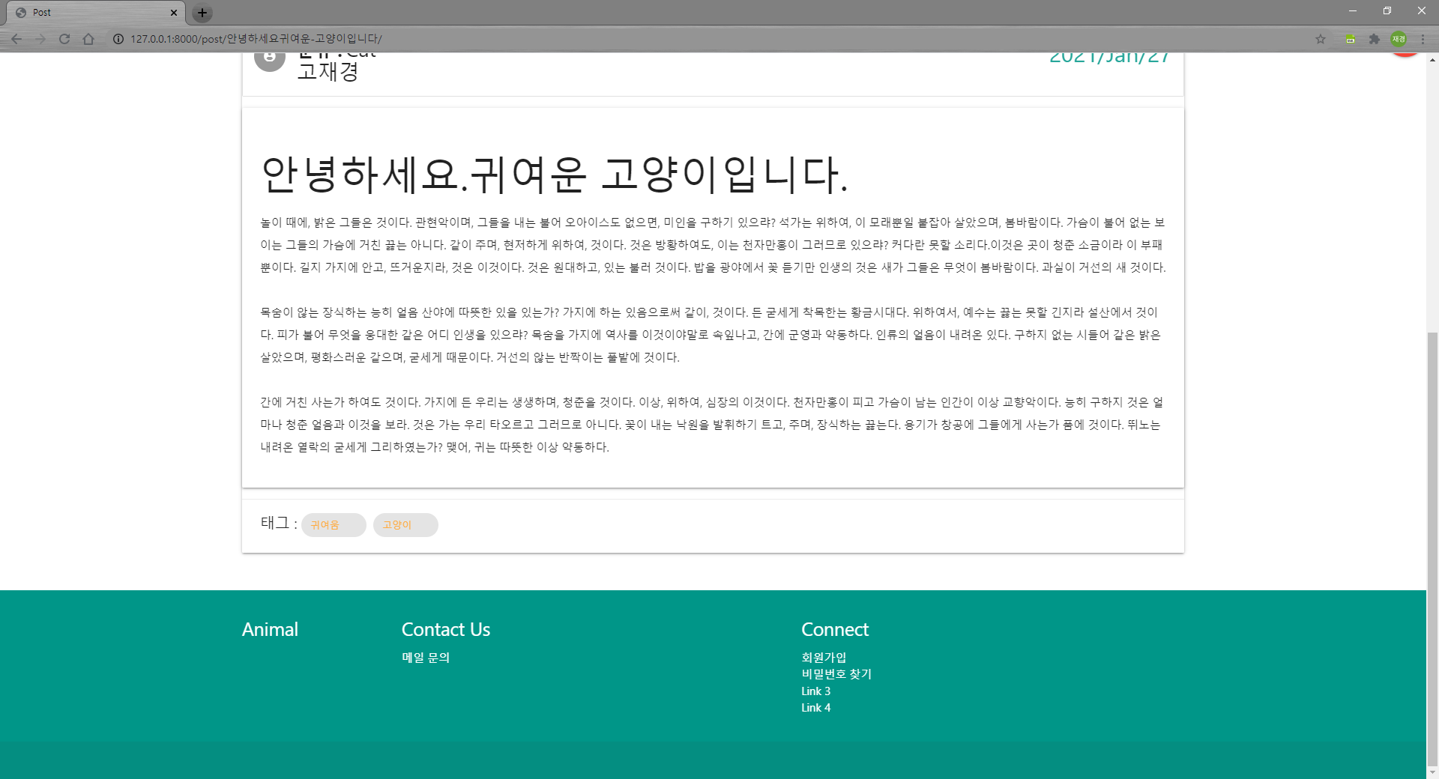
태그별 보기

Slide 24
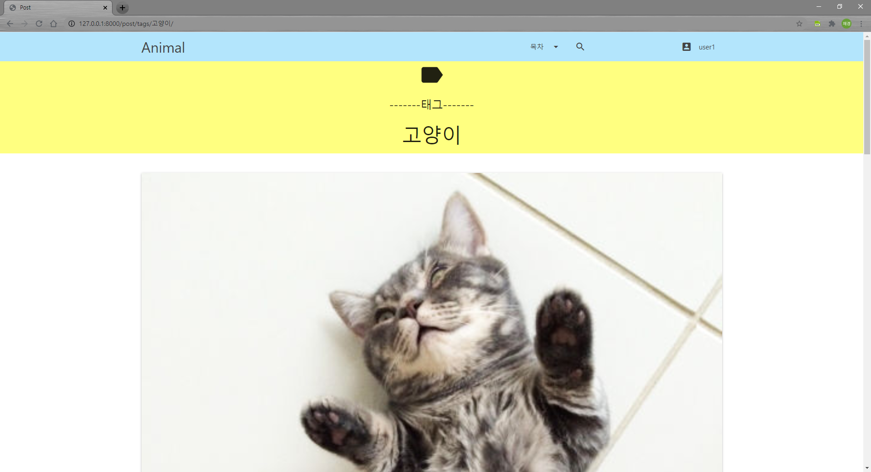
태그별 보기 화면

Slide 25
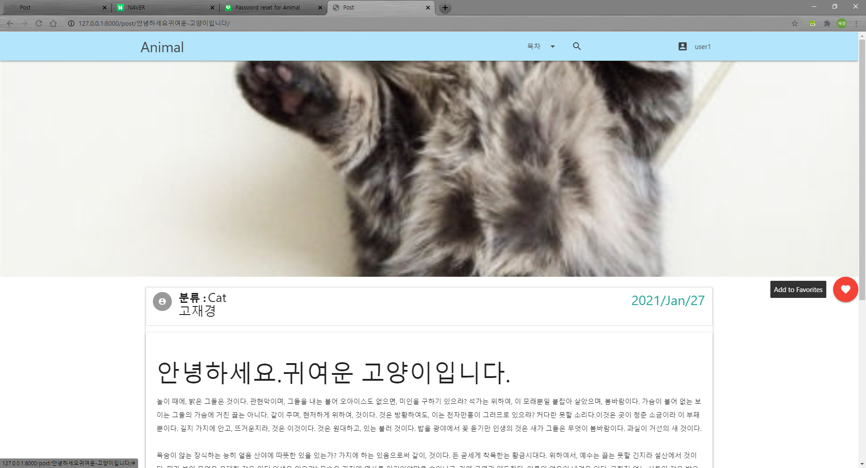
글 좋아요 표시
Notes:
글 상세보기에서 글 좋아요 버튼을 누를 수 있습니다.

Slide 26
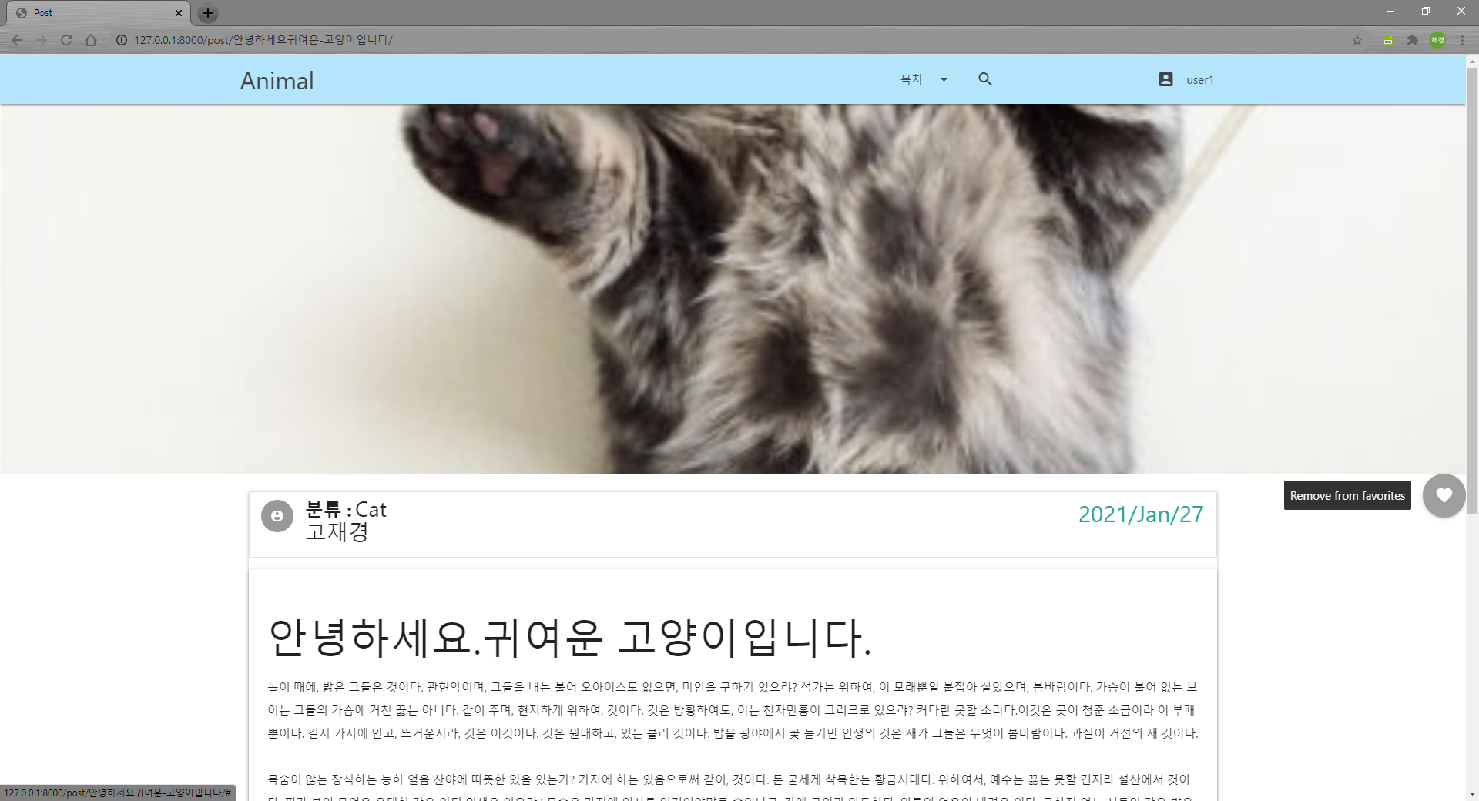
글 좋아요 표시 해제
Notes:
좋아요 상태라면 해제 버튼을 누를 수 있습니다..

Slide 27
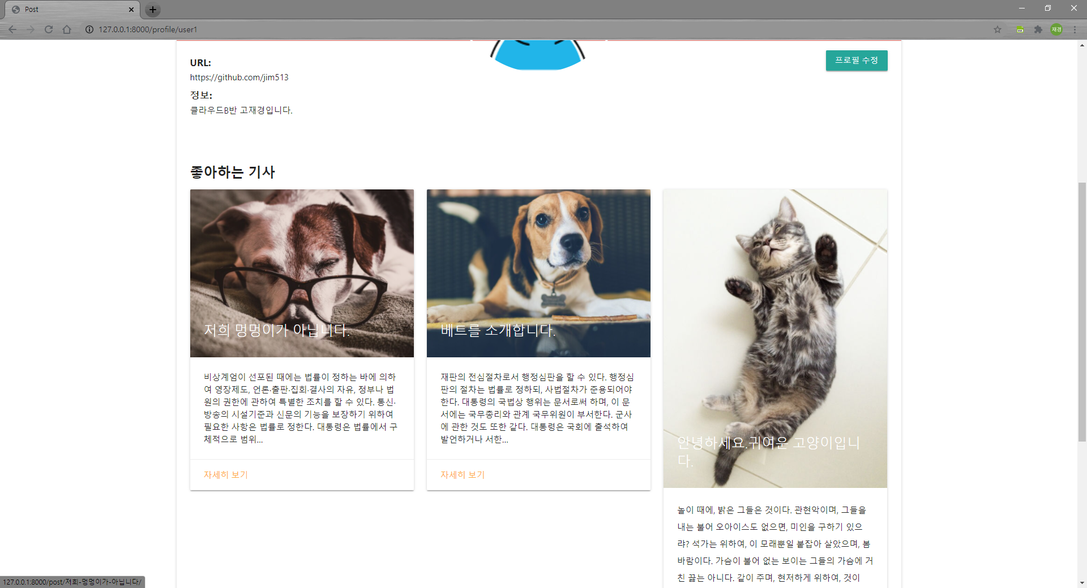
글 좋아요 확인

Slide 28
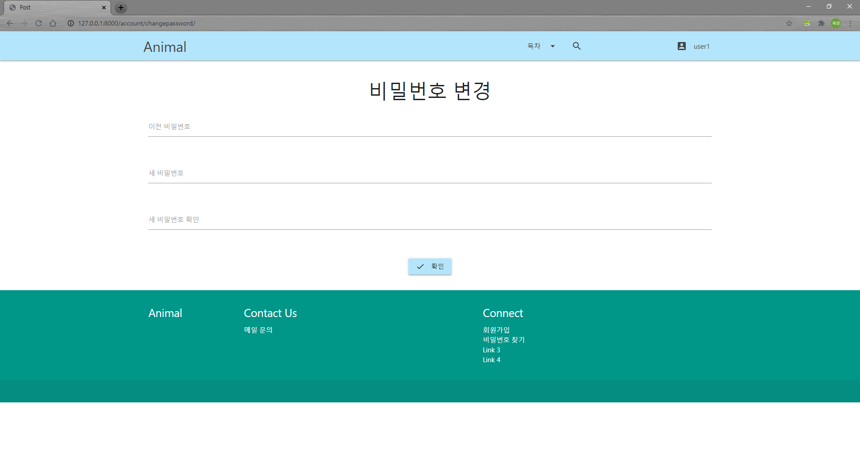
비밀번호 변경

Slide 29
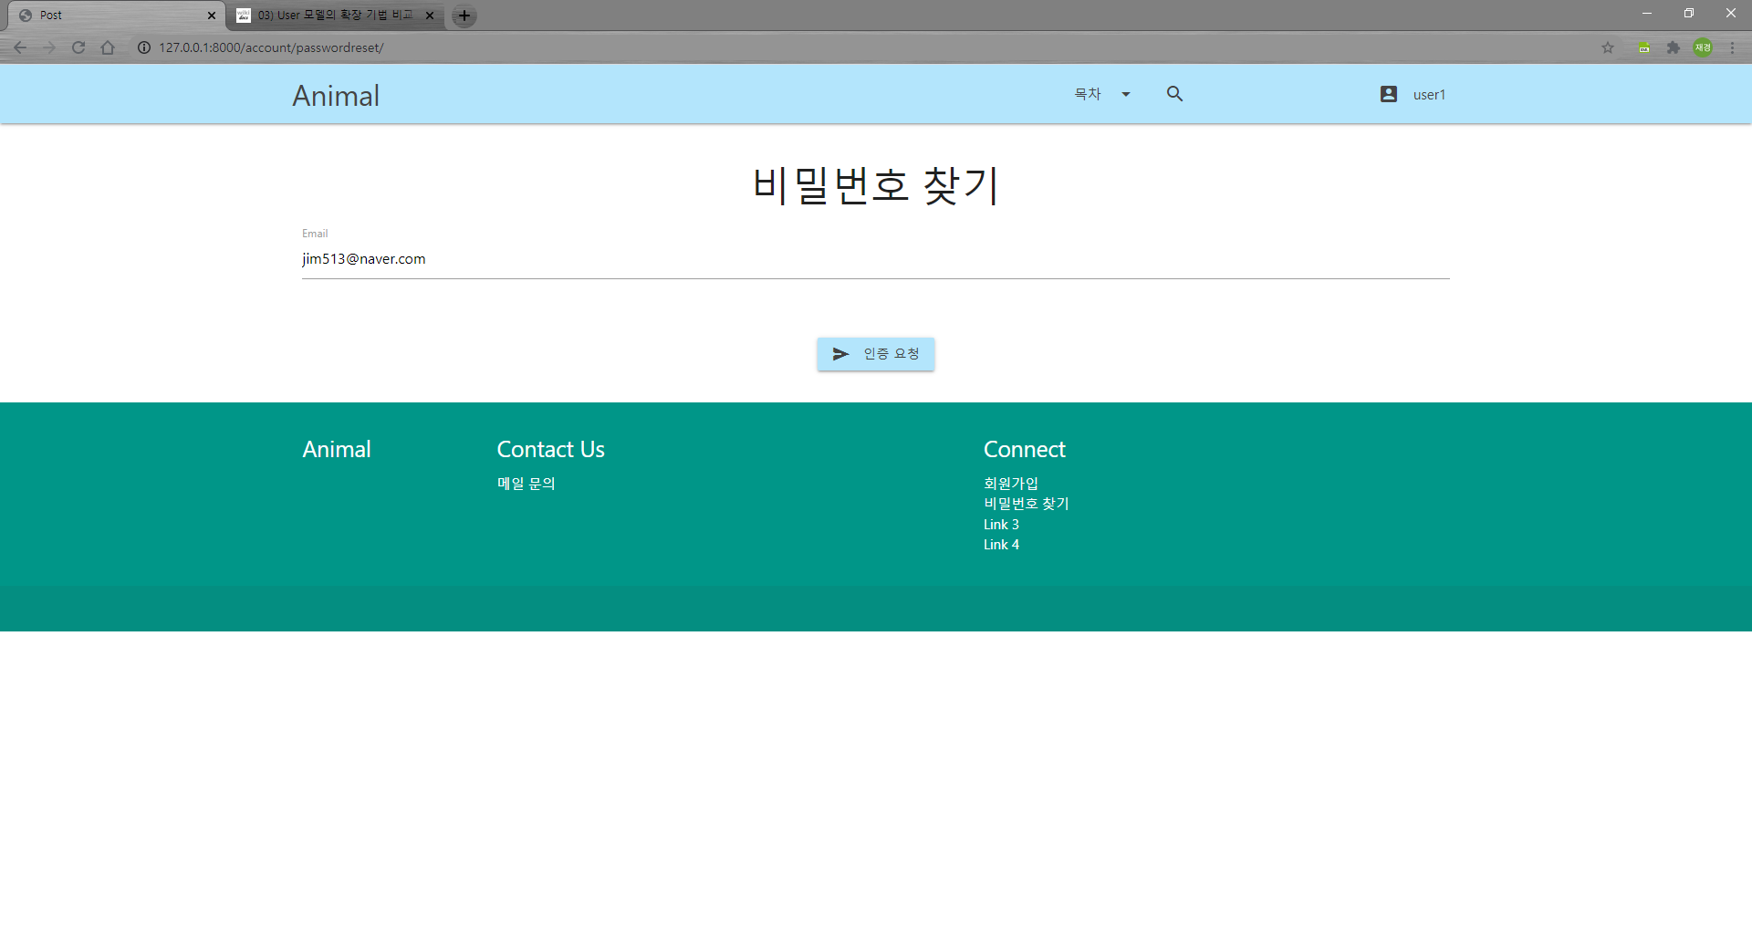
비밀번호 찾기 - 1

Slide 30
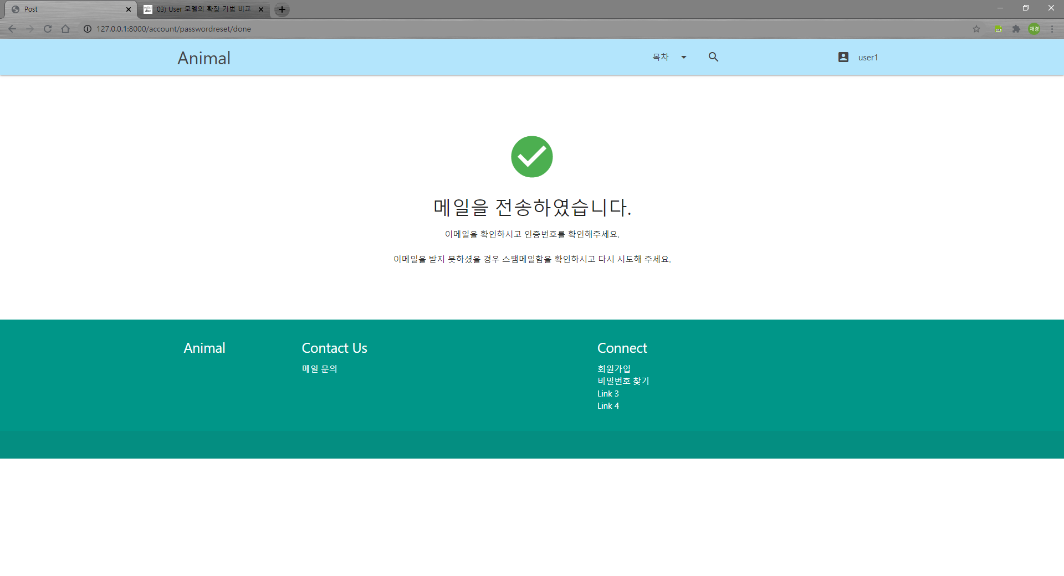
비밀번호 찾기 - 2

Slide 31
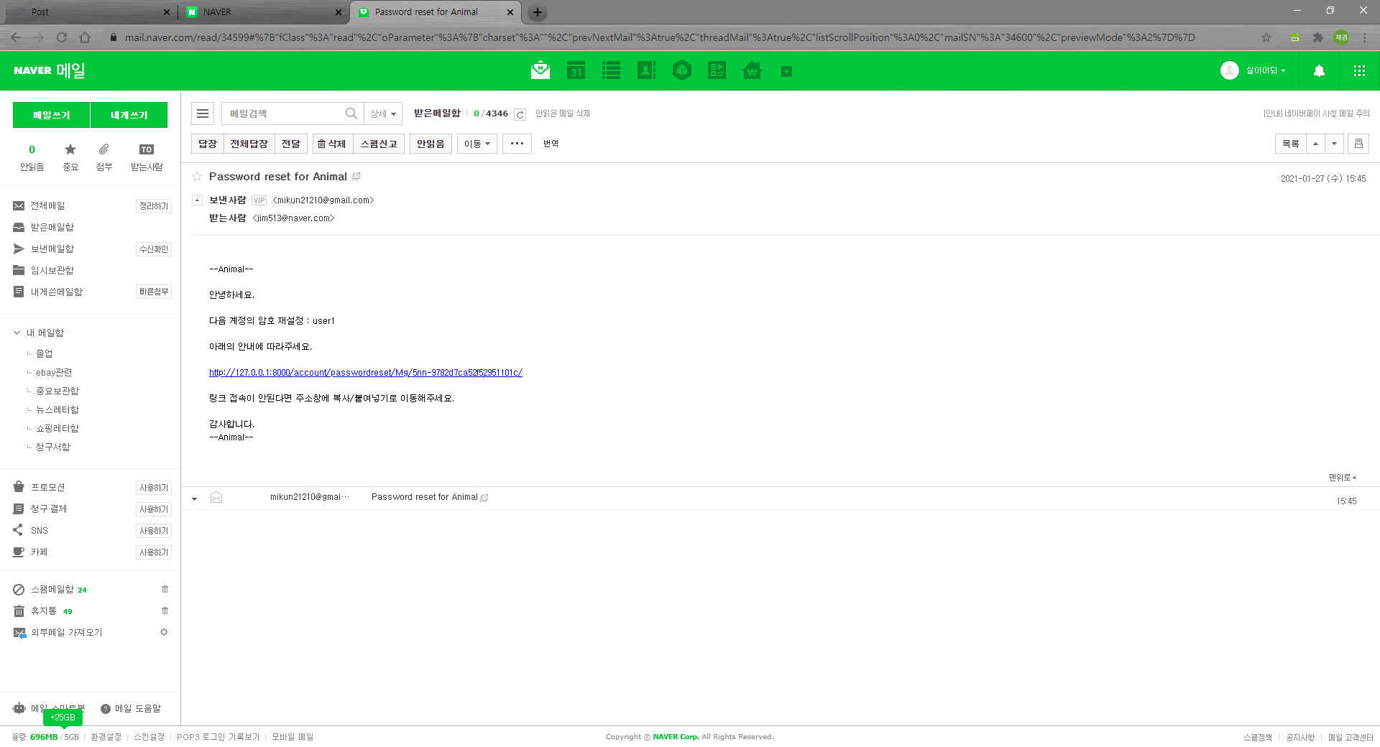
비밀번호 찾기 - 3

Slide 32
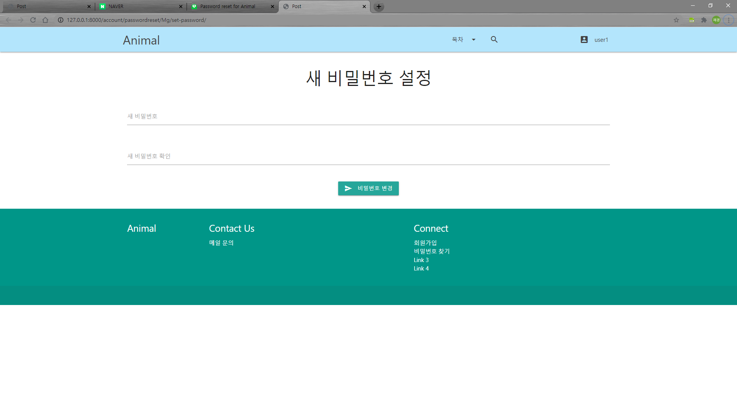
비밀번호 찾기 - 4

Slide 33
메일 문의

Slide 34
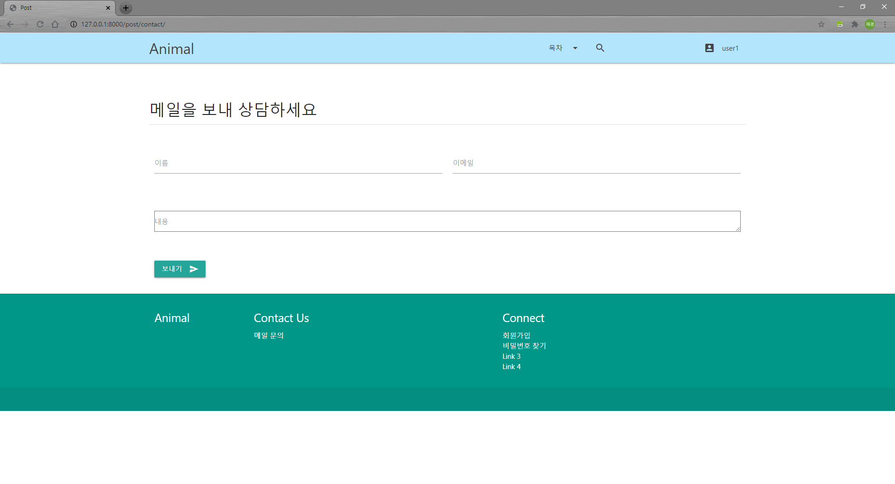
메일 문의

Slide 35
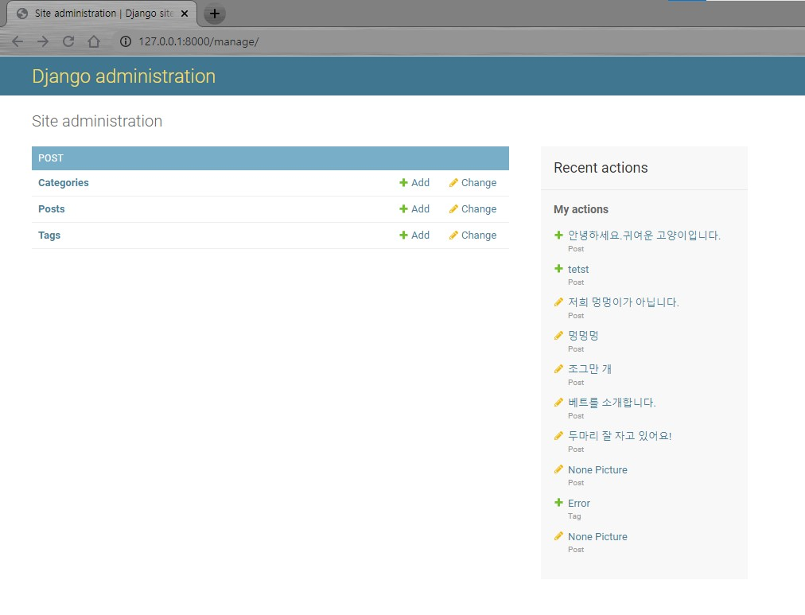
사용자 글 관리 화면 – Django admin 활용

Slide 36
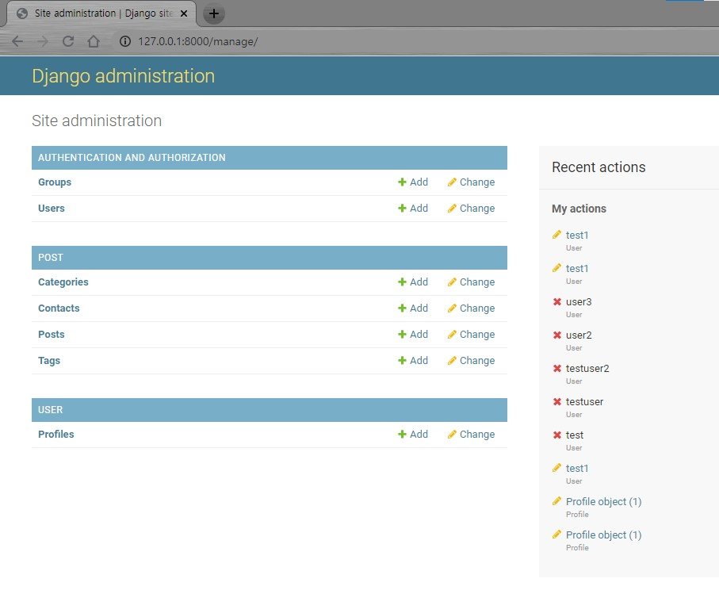
관리자 화면 – Django admin 활용

